Slide 1
«На пороге нового учебного года»
МКДОУ – детский сад «Лучик»
2017 год

Slide 2
Устный журнал
Педагогический совет - место, где каждый член коллектива имеет право быть услышанным, где общие проблемы решаются вместе, где дается старт новым начинаниям и подводится итог уже проделанной педагогическим коллективом работы

Slide 3
Психологическая страница
Веселая
разминка-активатор
«Найди меня»
Упражнение на сплочение «Непослушные шарики»
Притча о кофе

Slide 4
Съезд руководителей образовательных организаций Новосибирской области «Стратегии управления современной образовательной организацией: цели, ценности. Результат»

Slide 5
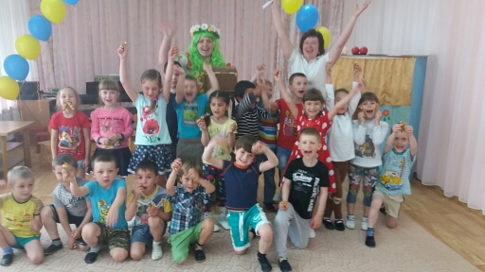
«Анализ работы детского сада в летний период»

Slide 6
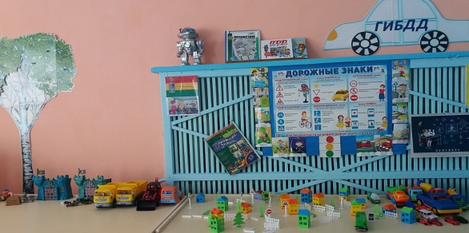
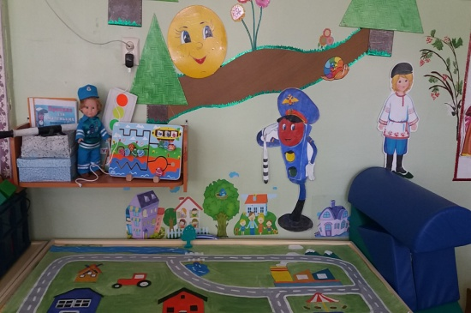
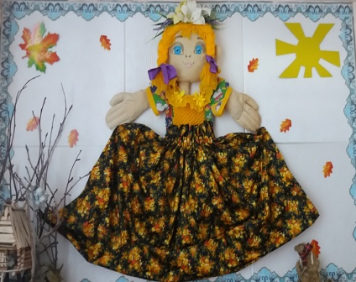
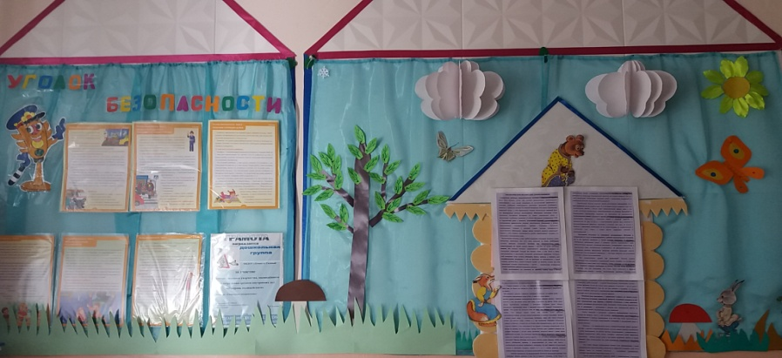
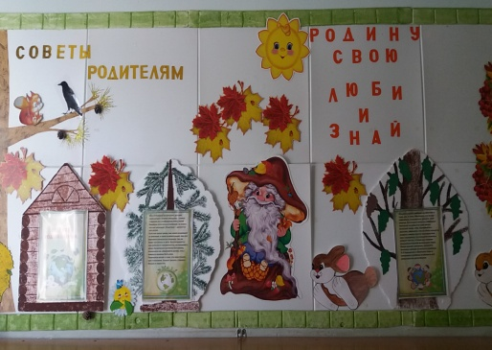
Готовность групп к началу года

Slide 7
«Система образования Новосибирской области: гордимся прошлым, проектируем будущее»
Вариативность дошкольного образования: качество в многообразии
Компетенции современного педагога ДОО
Совершенствование содержания образования в ДОО НСО: от традиций – к новациям
Качество дошкольного образования: оценка и развитие

Slide 8
№п/п | Тема РМО | Сроки
1 | "Системно - деятельностный подход в образовательной деятельности ДОУ | сентябрь
2 | "Школа молодого воспитателя" | октябрь
3 | "Традиционные и нетрадиционные техники лепки" | ноябрь
4 | "Формирование у детей дошкольного возраста элементарных математических представлений" | январь
5 | «Пути реализации нравственно-патриотического воспитания в системе дошкольного образования». | февраль
6 | "Ярмарка педагогического мастерства" (опыт работы воспитателей по темам самообразования, оформление портфолио, странички педагога на сайте ДОУ) | апрель-май

Slide 9
Информационная страница. Годовой план ДОУ
Задачи годового плана
1. Осуществлять познавательно-речевое развитие дошкольников через разнообразные методы и приёмы по экологическому воспитанию детей и внедрение детских исследовательских проектов.
2. Систематизировать работу по художественно-эстетическому направлению в ДОО и семье через современные педагогические технологии.

Slide 10
«Новый ФГОС – новые возможности»
Деловая игра для педагогов ДОУ по изучению ФГОС дошкольного образования

Slide 11
Когда принят ФГОС ДО?
17. 10. 2013г. № 1155
В каком году он вступил в силу?
1 января 2014г.
Что является ведущим видом деятельности
в дошкольном детстве?
Игра
Какие разделы включает ФЭМП в программе для детей дошкольного возраста?
Познавательное развитие

Slide 12
Документ, обеспечивающий права ребенка на качественное и доступное дошкольное образование в стране:
Конституция;
Семейный кодекс;
Закон «Об образовании»;
Конвенция о правах ребенка;

Slide 13
С какого вида труда начинается развитие навыков трудовой деятельности у детей?
Самообслуживание
Сколько процентов от общего объёма основной общеобразовательной программы составляет часть, формируемая участниками образовательного процесса?
40%

Slide 14
Назовите направления развития ребенка?
Познавательное
Речевое
Физическое
Социально - коммуникативное
Художественно - эстетическое

Slide 15
В какой из образовательных областей стоит задача по формированию осторожного отношения к потенциально опасным для человека и окружающего мира природы ситуациям?
«Физическое развитие»
В какой из образовательных областей решается задача развития игровой деятельности детей?
«Социально-коммуникативное»

Slide 16
В какой из ОО решается задача практического овладения воспитанниками нормами речи?
«Речевое развитие»
К какой образовательной области относится развитие общения и взаимодействия ребенка со взрослым и сверстниками?
«Социально-коммуникативное
развитие»

Slide 17
Определите время реализации ООП ДО:
а) от 65% до 80% времени пребывания детей в детском саду;
б) только во время занятий;
в) может реализовываться в течение всего времени пребывания детей в организации.

Slide 18
К какой образовательной области относится знакомство с книжной культурой, детской литературой?
а) социально-коммуникативное развитие;
б) познавательное развитие;
в) речевое развитие;
г) художественно-эстетическое развитие;
д) физическое развитие.

Slide 19
К какой образовательной области относится восприятие музыки, художественной литературы, фольклора?
а) социально-коммуникативное развитие;
б) познавательное развитие;
в) речевое развитие;
г) художественно-эстетическое развитие;
д) физическое развитие.

Slide 20
На что нацелен Стандарт ДО?
а) формирование знаний, умений, навыков;
б) формирование интегративных качеств личности;
в) целевые ориентиры дошкольного образования.

Slide 21
Игра «Определи образовательную область»
К какой образовательной области относятся данные задачи?
Развитие игровой деятельности
«Социализация»
Сенсорное развитие
«Познание»
Воспитание культурно – гигиенических навыков
«Физическое развитие по направлению здоровье»
Формирование гендерной, семейной, гражданской принадлежности, патриотических чувств, чувств принадлежности к мировому сообществу
«Социализация»

Slide 22
«От теории к практике»
Игровая
Восприятие художественной литературы и фольклора
Коммуникативная
Познавательно-исследовательская
Продуктивная
Музыкальная
Изобразительная
Двигательная
Самообслуживание и бытовой труд

Slide 23
«Музыкальные импровизации на тему интеграции»

Slide 24
«Воспитатель сам должен быть воспитан»
(К. Маркс)

Slide 25
Притча о цене времени

Slide 26
Спасибо за внимание!

